Slide 1
TÍNH KẾ THỪA VÀ ĐA HÌNH
Học viện Công nghệ Bưu chính Viễn thông
Khoa Công nghệ thông tin
NGÔN NGỮ LẬP TRÌNH C++
Nguyễn Thị Bích Nguyên
ntbichnguyen@gmail.com

Slide 2
NỘI DUNG
  6.1 Khái niệm kế thừa
    Khai báo kế thừa
    Tính chất dẫn xuất
  6.2 Hàm khởi tạo và hủy bỏ trong kế thừa
    Hàm khởi tạo trong kế thừa
    Hàm hủy bỏ trong kế thừa
  6.3 Truy nhập đến các thành phần trong kế thừa lớp
    Phạm vi truy nhập
    Sử dụng các thành phần của lớp cơ sở từ lớp dẫn xuất
    Định nghĩa chồng các phương thức của lớp cơ sở
    Chuyển đổi kiểu giữa lớp cơ sở và lớp dẫn xuất

Slide 3
KHÁI NIỆM KẾ THỪA
Trong C++, phạm vi truy nhập lớp được quy định bởi các từ khóa về thuộc tính truy nhập: private, protected, public.

Slide 4
KHAI BÁO KẾ THỪA
Cú pháp khai báo một lớp kế thừa từ một lớp khác như sau:
class <Tên lớp dẫn xuất>: <Từ khóa dẫn xuất> <Tên lớp cơ sở>
{
… // Khai báo các thành phần lớp
};

Slide 5
KHAI BÁO KẾ THỪA
Ví dụ:
class Bus: public Car
{
… // Khai báo các thành phần
};
Là khai báo một lớp Bus (xe buýt) kế thừa từ lớp Car (xe ô tô) với tính chất kế thừa là public.

Slide 6
TÍNH CHẤT DẪN XUẤT
Sự kế thừa cho phép trong lớp dẫn xuất có thể sử dụng lại một số mã nguồn của các phương thức và thuộc tính đã được định nghĩa trong lớp cơ sở.
Nghĩa là lớp dẫn xuất có thể truy nhập trực tiếp đến một số thành phần của lớp cơ sở.
Tuy nhiên, phạm vi truy nhập từ lớp dẫn xuất đến lớp cơ sở được quy định bởi các từ khóa dẫn xuất private, protected và public.

Slide 7
TÍNH CHẤT DẪN XUẤT
Dẫn xuất private:
Các thành phần private của lớp cơ sở thì không thể truy nhập được từ lớp dẫn xuất.
Các thành phần protected của lớp cơ sở trở thành các thành phần private của lớp dẫn xuất
Các thành phần public của lớp cơ sở cũng trở thành các thành phần private của lớp dẫn xuất.
Phạm vi truy nhập từ bên ngoài vào lớp dẫn xuất được tuân thủ như quy tắc phạm vi lớp thông thường.

Slide 8
TÍNH CHẤT DẪN XUẤT
Dẫn xuất protected:
Các thành phần private của lớp cơ sở thì không thể truy nhập được từ lớp dẫn xuất.
Các thành phần protected của lớp cơ sở trở thành các thành phần protected của lớp dẫn xuất
Các thành phần public của lớp cơ sở cũng trở thành các thành phần protected của lớp dẫn xuất.
Phạm vi truy nhập từ bên ngoài vào lớp dẫn xuất được tuân thủ như quy tắc phạm vi lớp thông thường.

Slide 9
TÍNH CHẤT DẪN XUẤT
Dẫn xuất public:
Các thành phần private của lớp cơ sở thì không thể truy nhập được từ lớp dẫn xuất.
Các thành phần protected của lớp cơ sở trở thành các thành phần protected của lớp dẫn xuất.
Các thành phần public của lớp cơ sở vẫn là các thành phần public của lớp dẫn xuất.
Phạm vi truy nhập từ bên ngoài vào lớp dẫn xuất được tuân thủ như quy tắc phạm vi lớp thông thường.

Slide 10
TÍNH CHẤT DẪN XUẤT
Bảng 6.1 tóm tắt lại các quy tắc truy nhập được quy định bởi các từ khóa dẫn xuất.
Kiểu dẫn xuất | Tính chất ở lớp cơ sở | Tính chất ở lớp dẫn xuất
private | private protected public | Không truy nhập được private private
protected | private protected public | Không truy nhập được protected protected
public | private protected public | Không truy nhập được protected public

Slide 11
HÀM KHỞI TẠO TRONG KẾ THỪA
Khi khai báo một đối tượng có kiểu lớp được dẫn xuất từ một lớp cơ sở khác. Chương trình sẽ tự động gọi tới hàm khởi tạo của lớp dẫn xuất.
Tuy nhiên, thứ tự được gọi sẽ bắt đầu từ hàm khởi tạo tương ứng của lớp cơ sở, sau đó đến hàm khởi tạo của lớp dẫn xuất.
Do đó, thông thường, trong hàm khởi tạo của lớp dẫn xuất phải có hàm khởi tạo của lớp cơ sở.

Slide 12
HÀM KHỞI TẠO TRONG KẾ THỪA
Cú pháp khai báo hàm khởi tạo như sau:
<Tên hàm khởi tạo dẫn xuất>([<Các tham số>]):
<Tên hàm khởi tạo cơ sở>([<Các đối số>])
{
… // Khởi tạo các thuộc tính mới bổ sung của lớp dẫn xuất
};
Vì tên hàm khởi tạo là trùng với tên lớp, nên có thể viết lại thành:
<Tên lớp dẫn xuất>([<Các tham số>]):
<Tên lớp cơ sở>([<Các đối số>])
{
… // Khởi tạo các thuộc tính mới bổ sung của lớp dẫn xuất
};

Slide 13
HÀM KHỞI TẠO TRONG KẾ THỪA
Ví dụ:
Bus():Car()
{
… //Khởi tạo các thuộc tính mới bổ sung của lớp Bus
}
Là một định nghĩa một hàm khởi tạo của lớp Bus kế thừa từ lớp Car. Định nghĩa này được thực hiện trong phạm vi khai báo lớp Bus. Đây là một hàm khởi tạo không tham số, nó gọi tới hàm khởi tạo không tham số của lớp Car.

Slide 14
HÀM KHỞI TẠO TRONG KẾ THỪA
Lưu ý:
Nếu định nghĩa hàm khởi tạo bên ngoài phạm vi lớp thì phải thêm tên lớp dẫn xuất và toán tử phạm vi “::” trước tên hàm khởi tạo.
Giữa tên hàm khởi tạo của lớp dẫn xuất và hàm khởi tạo của lớp cơ sở, chỉ có một dấu hai chấm “:”, nếu là hai dấu “::” thì trở thành toán tử phạm vi lớp.

Slide 15
HÀM KHỞI TẠO TRONG KẾ THỪA
Lưu ý:
Thông thường, tất cả những gì mà một hàm xây dựng lớp dẫn xuất yêu cầu là một đối tượng từ lớp cơ sở. Trong một vài tình huống, điều này thậm chí có thể không cần tham khảo tới hàm xây dựng lớp cơ sở:
extern Car c; //Được định nghĩa ở đâu đó
Bus :: Bus () : c
{/*...*/}

Slide 16
HÀM KHỞI TẠO TRONG KẾ THỪA
Lưu ý:
Bus::Bus() : Car()
{
label = 0;
}
Và:
Bus::Bus(int sIn, char mIn[], float pIn, int lIn) : Car(sIn, mIn, pIn)
{
label = lIn;
}

Slide 17
HÀM KHỞI TẠO TRONG KẾ THỪA
Lưu ý:
Nếu không chỉ rõ hàm khởi tạo của lớp cơ sở sau dấu hai chấm “:” chương trình sẽ tự động gọi hàm khởi tạo ngầm định hoặc hàm khởi tạo không có tham số của lớp cơ sở nếu hàm đó được định nghĩa tường minh trong lớp cơ sở.
Ví dụ, định nghĩa hàm khởi tạo:
Bus():Car(){
… // Khởi tạo các thuộc tính mới bổ sung của lớp Bus
};
Có thể thay bằng:
Bus(){ // Gọi hàm khởi tạo không tham số của lớp Car
… // Khởi tạo các thuộc tính mới bổ sung của lớp Bus
};

Slide 18
HÀM KHỞI TẠO TRONG KẾ THỪA
Chương trình 6.1 định nghĩa lớp Car có 3 thuộc tính với hai hàm khởi tạo, sau đó định nghĩa lớp Bus có thêm thuộc tính label là số hiệu của tuyến xe buýt. Lớp Bus sẽ được cài đặt hai hàm khởi tạo tường minh, gọi đến hai hàm khởi tạo tương ứng của lớp Car.

Slide 19
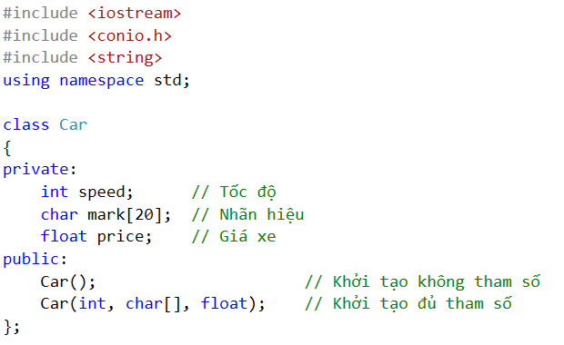
HÀM KHỞI TẠO TRONG KẾ THỪA

Slide 20
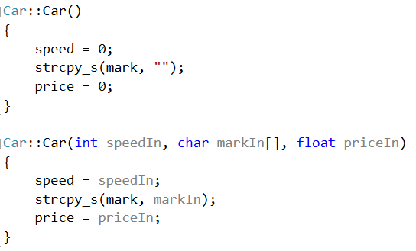
HÀM KHỞI TẠO TRONG KẾ THỪA

Slide 21
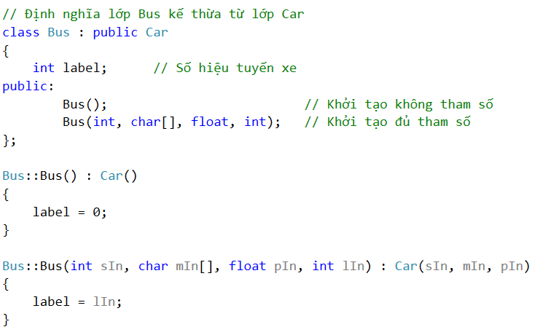
HÀM KHỞI TẠO TRONG KẾ THỪA

Slide 22
HÀM HỦY BỎ TRONG KẾ THỪA
Khi một đối tượng lớp dẫn xuất bị giải phóng khỏi bộ nhớ, thứ tự gọi các hàm hủy bỏ ngược với thứ tự gọi hàm thiết lập: gọi hàm hủy bỏ của lớp dẫn xuất trước khi gọi hàm hủy bỏ của lớp cơ sở.
Vì mỗi lớp chỉ có nhiều nhất là một hàm hủy bỏ, nên ta không cần phải chỉ ra hàm hủy bỏ nào của lớp cơ sở sẽ được gọi sau khi hủy bỏ lớp dẫn xuất.
Hàm hủy bỏ trong lớp dẫn xuất:
<Tên lớp>::~<Tên lớp>([<Các tham số>])
{
… // Giải phóng phần bộ nhớ cấp phát cho các thuộc tính bổ sung
}

Slide 23
HÀM HỦY BỎ TRONG KẾ THỪA
Lưu ý:
      Hàm hủy bỏ của lớp dẫn xuất chỉ giải phóng phần bộ nhớ được cấp phát động cho các thuộc tính mới bổ sung trong lớp dẫn xuất, nếu có, mà không được giải phóng bộ nhớ được cấp cho các thuộc tính trong lớp cơ sở (phần này là do hàm hủy bỏ của lớp cơ sở đảm nhiệm).

Slide 24
HÀM HỦY BỎ TRONG KẾ THỪA
Lưu ý:
      Không phải gọi tường minh hàm hủy bỏ của lớp cơ sở trong hàm hủy bỏ của lớp dẫn xuất.
      Ngay cả khi lớp dẫn xuất không định nghĩa tường minh hàm hủy bỏ (do không cần thiết) mà lớp cơ sở lại có định nghĩa tường minh. Chương trình vẫn gọi hàm hủy bỏ ngầm định của lớp dẫn xuất, sau đó vẫn gọi hàm hủy bỏ tường minh của lớp cơ sở.

Slide 25
HÀM HỦY BỎ TRONG KẾ THỪA
      Chương trình 6.2 cài đặt lớp Bus kế thừa từ lớp Car:
      Lớp Car có một thuộc tính có dạng con trỏ nên cần giải phóng bằng hàm hủy bỏ tường minh.
      Lớp Bus có thêm một thuộc tính có dạng con trỏ là danh sách các đường phố mà xe buýt đi qua (mảng động các chuỗi kí tự *char[]) nên cũng cần giải phóng bằng hàm hủy bỏ tường minh.

Slide 26
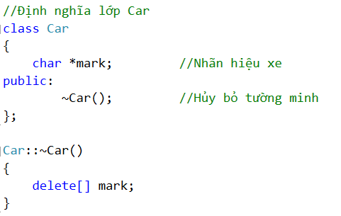
HÀM HỦY BỎ TRONG KẾ THỪA

Slide 27
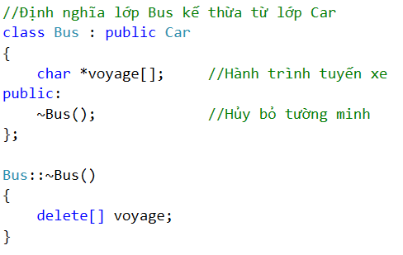
HÀM HỦY BỎ TRONG KẾ THỪA

Slide 28
HÀM HỦY BỎ TRONG KẾ THỪA
      Trong hàm hủy bỏ của lớp Bus, ta chỉ được giải phóng vùng nhớ được cấp phát cho thuộc tính voyage (hành trình của xe buýt), là thuộc tính được bổ sung thêm của lớp Bus.
      Mà không được giải phóng vùng nhớ cấp phát cho thuộc tính mark (nhãn hiệu xe), việc này là thuộc trách nhiệm của hàm hủy bỏ của lớp Car vì thuộc tính mark được khai báo trong lớp Car.

Slide 29
PHẠM VI TRUY NHẬP TỚI CÁC THÀNH PHẦN TRONG KẾ THỪA
Kiểu dẫn xuất | Tính chất ở lớp cơ sở | Tính chất ở lớp dẫn xuất
private | private protected public | Không truy nhập được private private
protected | private protected public | Không truy nhập được protected protected
public | private protected public | Không truy nhập được protected public

Slide 30
TRUY NHẬP TỪ CÁC HÀM BẠN VÀ LỚP BẠN CỦA LỚP DẪN XUẤT
      Với dẫn xuất private, hàm bạn có thể truy nhập được các thành phần protected và public của lớp cơ sở vì chúng trở thành các thành phần private của lớp dẫn xuất, có thể truy nhập được từ hàm bạn.
      Với dẫn xuất protected, hàm bạn cũng có thể truy nhập được các thành phần protected và public của lớp cơ sở vì chúng trở thành các thành phần protected của lớp dẫn xuất, có thể truy nhập được từ hàm bạn.

Slide 31
TRUY NHẬP TỪ CÁC HÀM BẠN VÀ LỚP BẠN CỦA LỚP DẪN XUẤT
      Với dẫn xuất public, hàm bạn cũng có thể truy nhập được các thành phần protected và public của lớp cơ sở vì chúng trở thành các thành phần protected và public của lớp dẫn xuất, có thể truy nhập được từ hàm bạn.
      Đối với cả ba loại dẫn xuất, hàm bạn đều không truy nhập được các thành phần private của lớp cơ sở, vì các thành phần này cũng không truy nhập được từ lớp dẫn xuất.

Slide 32
TRUY NHẬP TỪ CÁC ĐỐI TƯỢNG TẠO BỞI LỚP DẪN XUẤT
      Với dẫn xuất private, đối tượng của lớp dẫn xuất không truy nhập được bất cứ thành phần nào của lớp cơ sở vì chúng trở thành các thành phần private của lớp dẫn xuất, không truy nhập được từ bên ngoài.

Slide 33
TRUY NHẬP TỪ CÁC ĐỐI TƯỢNG TẠO BỞI LỚP DẪN XUẤT
      Với dẫn xuất protected, đối tượng của lớp dẫn xuất không truy nhập được bất cứ thành phần nào của lớp cơ sở vì chúng trở thành các thành phần protected của lớp dẫn xuất, không truy nhập được từ bên ngoài.

Slide 34
TRUY NHẬP TỪ CÁC ĐỐI TƯỢNG TẠO BỞI LỚP DẪN XUẤT
      Với dẫn xuất public, đối tượng của lớp dẫn xuất có thể truy nhập được các thành phần public của lớp cơ sở vì chúng trở thành các thành phần public của lớp dẫn xuất, có thể truy nhập được từ bên ngoài.

Slide 35
TRUY NHẬP TỪ CÁC ĐỐI TƯỢNG TẠO BỞI LỚP DẪN XUẤT
      Phạm vi truy nhập từ hàm bạn và đối tượng của lớp dẫn xuất vào các thành phần của lớp cơ sở:
Kiểu dẫn xuất | Tính chất ở lớp cơ sở | Tính chất ở lớp dẫn xuất | Truy nhập từ hàm bạn của lớp dẫn xuất | Truy nhập từ đối tượng của lớp dẫn xuất
private | private protected public | - private private | - ok ok | - - -
protected | private protected public | - protected protected | - ok ok | - - -
public | private protected public | - protected public | - ok ok | - - ok

Slide 36
SỬ DỤNG CÁC THÀNH PHẦN CỦA LỚP CƠ SỞ TỪ LỚP DẪN XUẤT
      Việc gọi đến các thành phần của lớp cơ sở cũng tương tự như gọi các thành phần lớp thông thường:
      Đối với biến đối tượng thông thường:
          <Tên đối tượng>.<Tên thành phần> ([Các đối số]);
      Đối với con trỏ đối tượng:
          <Tên đối tượng>-><Tên thành phần> ([Các đối số]);

Slide 37
SỬ DỤNG CÁC THÀNH PHẦN CỦA LỚP CƠ SỞ TỪ LỚP DẪN XUẤT
      Lưu ý:
      Cách gọi hàm thành phần này được áp dụng khi trong lớp dẫn xuất, ta không định nghĩa lại các hàm thành phần của lớp cơ sở.
      Trường hợp định nghĩa lại hàm thành phần của lớp cơ sở sẽ được trình bày trong phần sau.

Slide 38
SỬ DỤNG CÁC THÀNH PHẦN CỦA LỚP CƠ SỞ TỪ LỚP DẪN XUẤT
      Ví dụ:
      Chương trình 6.3 minh họa việc sử dụng các thành phần lớp cơ sở từ đối tượng lớp dẫn xuất: lớp Bus kế thừa từ lớp Car. Lớp Bus có định nghĩa bổ sung một số phương thức và thuộc tính mới. Khi đó, đối tượng của lớp Bus có thể gọi các hàm public của lớp Bus cũng như của lớp Car.

Slide 39
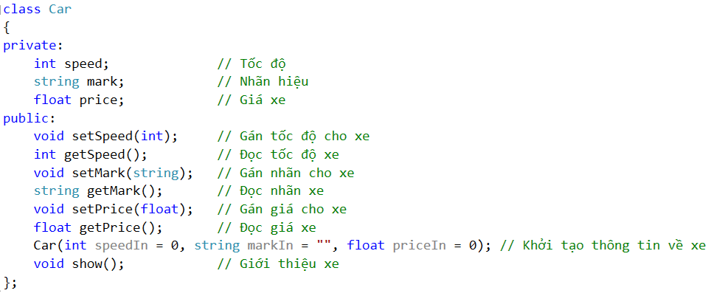
SỬ DỤNG CÁC THÀNH PHẦN CỦA LỚP CƠ SỞ TỪ LỚP DẪN XUẤT

Slide 40
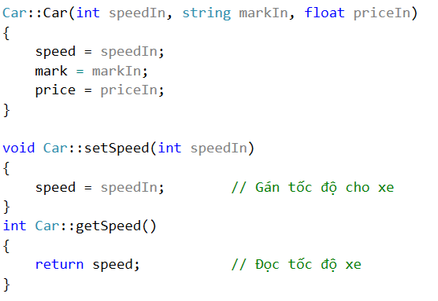
SỬ DỤNG CÁC THÀNH PHẦN CỦA LỚP CƠ SỞ TỪ LỚP DẪN XUẤT

Slide 41
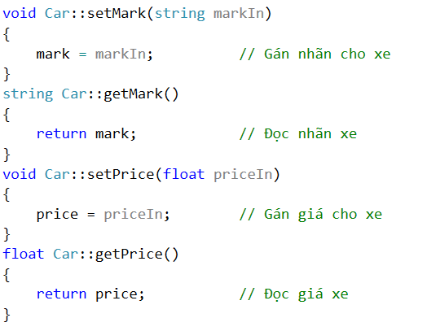
SỬ DỤNG CÁC THÀNH PHẦN CỦA LỚP CƠ SỞ TỪ LỚP DẪN XUẤT

Slide 42
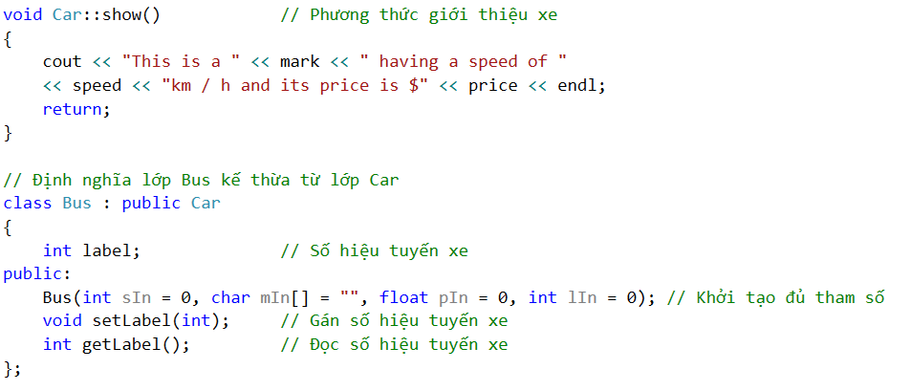
SỬ DỤNG CÁC THÀNH PHẦN CỦA LỚP CƠ SỞ TỪ LỚP DẪN XUẤT

Slide 43
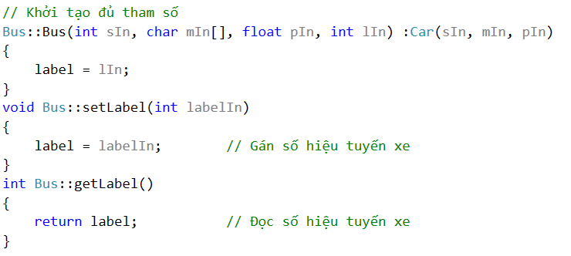
SỬ DỤNG CÁC THÀNH PHẦN CỦA LỚP CƠ SỞ TỪ LỚP DẪN XUẤT

Slide 44
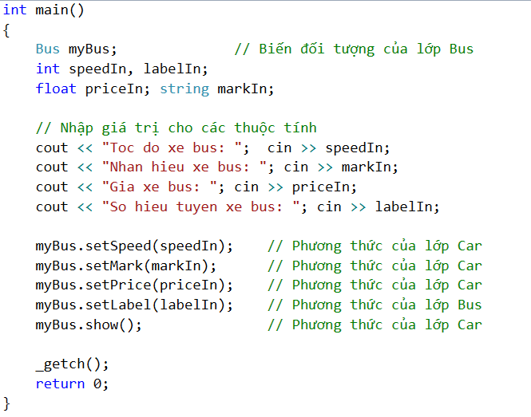
SỬ DỤNG CÁC THÀNH PHẦN CỦA LỚP CƠ SỞ TỪ LỚP DẪN XUẤT
Notes:
Trong chương trình 6.3, đối tượng myBus có kiểu lớp Bus, là lớp dẫn xuất của lớp cơ sở Car, có thể sử dụng các phương thức của lớp Car và lớp Bus một cách bình đẳng. Khi đó, lệnh myBus.show() sẽ gọi đến phương thức show() của lớp Car, do vậy, chương trình trên sẽ in ra màn hình kết quả như sau (tùy theo dữ liệu nhập vào ở 4 dòng đầu):
Toc do xe bus: 80
Nhan hieu xe bus: Mercedes Gia xe bus: 5000
So hieu tuyen xe bus: 27
This is a Mercedes having a speed of 80km/h and its price is $5000
Trong dòng giới thiệu xe bus (vì ta đang dùng đối tượng myBus của lớp Bus), không có giới thiệu số hiệu tuyến xe. Lí do là vì ta đang dùng hàm show của lớp Car. Muốn có thêm phần giới thiệu về số hiệu tuyến xe buýt, ta phải định nghĩa lại hàm show trong lớp Bus. Mục 6.3.3 sẽ trình bày nội dung này.

Slide 45
ĐỊNH NGHĨA CHỒNG PHƯƠNG THỨC CỦA LỚP CƠ SỞ
      Một phương thức của lớp cơ sở bị coi là nạp chồng nếu ở lớp dẫn xuất cũng định nghĩa một phương thức có cùng tên.

Slide 46
ĐỊNH NGHĨA CHỒNG PHƯƠNG THỨC CỦA LỚP CƠ SỞ
Ví dụ:
class Car{
…
public:
…
void show(); // Phương thức của lớp cơ sở
};
class Bus: public Car{
…
public:
…
void show(); // Phương thức nạp chồng
};
Khi đó, phương thức show() của lớp Bus được coi là phương thức nạp chồng từ phương thức show() của lớp Car.

Slide 47
SỬ DỤNG CÁC PHƯƠNG THỨC NẠP CHỒNG
Từ một đối tượng của lớp dẫn xuất, việc truy nhập đến phương thức đã được định nghĩa lại trong lớp dẫn xuất được thực hiện như lời gọi một phương thức thông thường:
Đối với biến đối tượng thông thường:
  <Tên đối tượng>.<Tên thành phần>([Các đối số]);
Đối với con trỏ đối tượng:
  <Tên đối tượng>-><Tên thành phần>([Các đối số]);

Slide 48
SỬ DỤNG CÁC PHƯƠNG THỨC NẠP CHỒNG
Ví dụ:
  Bus myBus;
  myBus.show();
Sẽ gọi đến phương thức show() được định nghĩa trong lớp Bus.

Slide 49
SỬ DỤNG CÁC PHƯƠNG THỨC NẠP CHỒNG
Trong trường hợp, từ một đối tượng của lớp dẫn xuất, muốn truy nhập đến một phương thức của lớp cơ sở (đã bị định nghĩa lại ở lớp dẫn xuất) thì phải sử dụng chỉ thị phạm vi lớp trước phương thức được gọi:
Đối với biến đối tượng thông thường:
  <Tên đối tượng>.<Tên lớp cơ sở>::<Tên thành phần>([Các đối số]);
Đối với con trỏ đối tượng:
  <Tên đối tượng>-><Tên lớp cơ sở>::<Tên thành phần>([Các đối số]);

Slide 50
SỬ DỤNG CÁC PHƯƠNG THỨC NẠP CHỒNG
Chương trình 6.4 minh họa việc định nghĩa chồng hàm show() trong lớp Bus và việc sử dụng hai phương thức show() của hai lớp từ một đối tượng của lớp dẫn xuất.

Slide 51
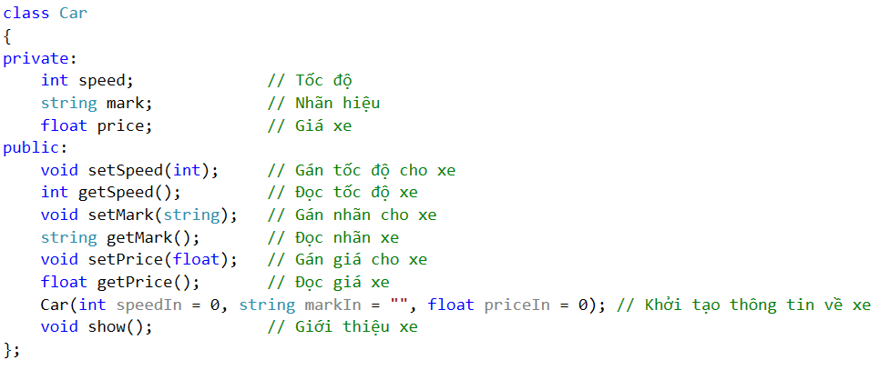
SỬ DỤNG CÁC PHƯƠNG THỨC NẠP CHỒNG

Slide 52
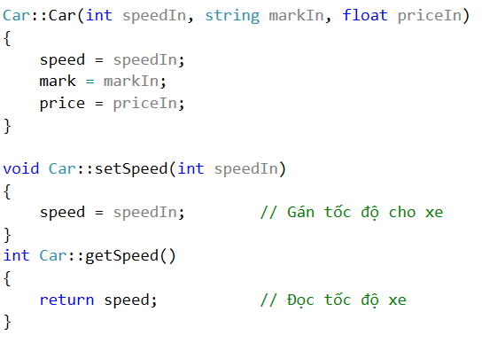
SỬ DỤNG CÁC PHƯƠNG THỨC NẠP CHỒNG

Slide 53
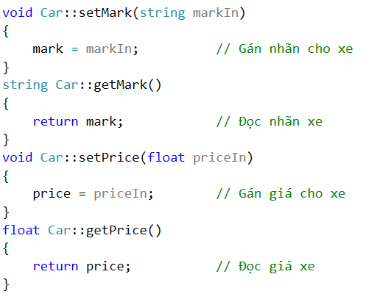
SỬ DỤNG CÁC PHƯƠNG THỨC NẠP CHỒNG

Slide 54
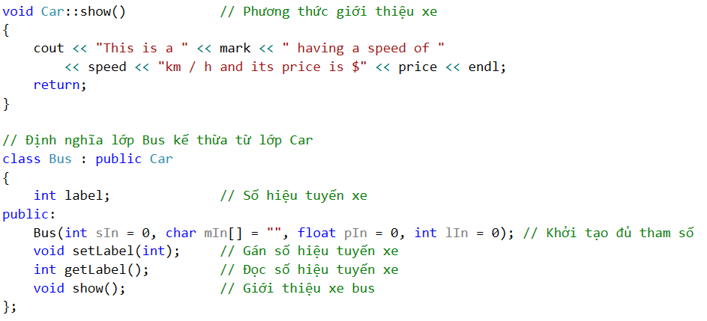
SỬ DỤNG CÁC PHƯƠNG THỨC NẠP CHỒNG

Slide 55
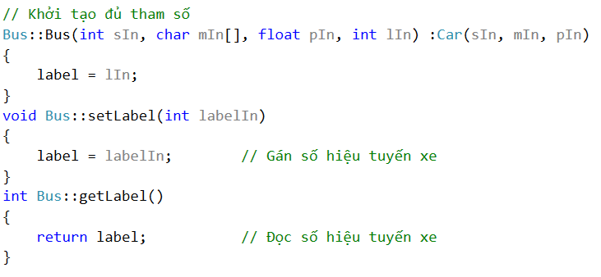
SỬ DỤNG CÁC PHƯƠNG THỨC NẠP CHỒNG

Slide 56
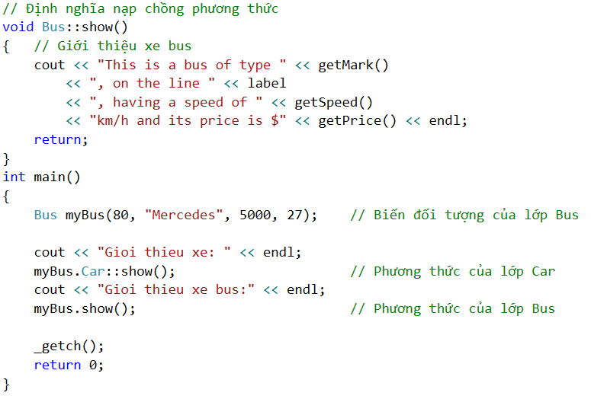
SỬ DỤNG CÁC PHƯƠNG THỨC NẠP CHỒNG

Slide 57
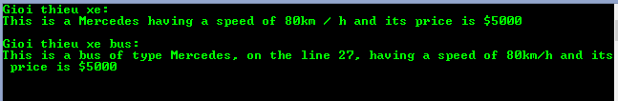
SỬ DỤNG CÁC PHƯƠNG THỨC NẠP CHỒNG
Kết quả:

Slide 58
SỬ DỤNG CÁC PHƯƠNG THỨC NẠP CHỒNG
Lưu ý:
      Trong phương thức show() của lớp Bus, ta phải dùng các hàm get để truy nhập đến các thuộc tính của lớp Car. Không được truy nhập trực tiếp đến tên các thuộc tính (speed, mark và price) vì chúng có dạng private của lớp Car.

Slide 59
CHUYỂN ĐỔI KIỂU GIỮA
LỚP CƠ SỞ VÀ LỚP DẪN XUẤT
Về mặt dữ liệu, một lớp dẫn xuất bao giờ cũng chứa toàn bộ dữ liệu của lớp cơ sở: Ta luôn tìm thấy lớp cơ sở trong lớp dẫn xuất, nhưng không phải bao giờ cũng tìm thấy lớp dẫn xuất trong lớp cơ sở. Do vậy:
Có thể gán một đối tượng lớp dẫn xuất cho một đối tượng lớp cơ sở:
  <Đối tượng lớp cơ sở> = <Đối tượng lớp dẫn xuất>; // Đúng
Nhưng không thể gán một đối tượng lớp cơ sở cho một đối tượng lớp dẫn xuất:
  <Đối tượng lớp dẫn xuất> = <Đối tượng lớp cơ sở>; // Không được

Slide 60
CHUYỂN ĐỔI KIỂU GIỮA
LỚP CƠ SỞ VÀ LỚP DẪN XUẤT
Ví dụ, ta có lớp Bus kế thừa từ lớp Car và:
  Bus myBus;
  Car myCar;
Khi đó, phép gán:
  myCar = myBus; // Đúng
  myBus = myCar; // Không được

Slide 61
CHUYỂN ĐỔI KIỂU GIỮA
LỚP CƠ SỞ VÀ LỚP DẪN XUẤT
Lưu ý:
Nguyên tắc chuyển kiểu này cũng đúng với các phép gán con trỏ: Một con trỏ đối tượng lớp cơ sở có thể trỏ đến địa chỉ của một đối tượng lớp dẫn xuất. Nhưng một con trỏ đối tượng lớp dẫn xuất không thể trỏ đến địa chỉ một đối tượng lớp cơ sở.

Slide 62
CHUYỂN ĐỔI KIỂU GIỮA
LỚP CƠ SỞ VÀ LỚP DẪN XUẤT
Lưu ý:
Nguyên tắc chuyển kiểu này cũng đúng với truyền đối số cho hàm: Có thể truyền một đối tượng lớp dẫn xuất vào vị trí của tham số có kiểu lớp cơ sở. Nhưng không thể truyền một đối tượng lớp cơ sở vào vị trí một tham số có kiểu lớp dẫn xuất.

Slide 63
CHUYỂN ĐỔI KIỂU GIỮA
LỚP CƠ SỞ VÀ LỚP DẪN XUẤT
Chương trình 6.5 minh họa việc chuyển kiểu giữa các đối tượng của lớp cơ sở và lớp dẫn xuất.

Slide 64
CHUYỂN ĐỔI KIỂU GIỮA
LỚP CƠ SỞ VÀ LỚP DẪN XUẤT

Slide 65
CHUYỂN ĐỔI KIỂU GIỮA
LỚP CƠ SỞ VÀ LỚP DẪN XUẤT

Slide 66
CHUYỂN ĐỔI KIỂU GIỮA
LỚP CƠ SỞ VÀ LỚP DẪN XUẤT

Slide 67
CHUYỂN ĐỔI KIỂU GIỮA
LỚP CƠ SỞ VÀ LỚP DẪN XUẤT

Slide 68
CHUYỂN ĐỔI KIỂU GIỮA
LỚP CƠ SỞ VÀ LỚP DẪN XUẤT

Slide 69
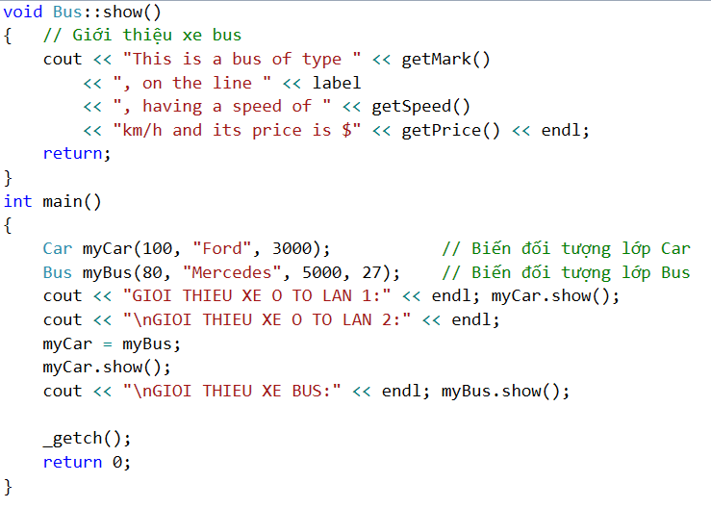
CHUYỂN ĐỔI KIỂU GIỮA
LỚP CƠ SỞ VÀ LỚP DẪN XUẤT

Slide 70
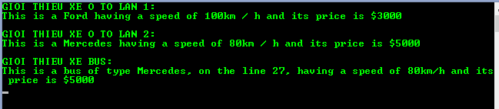
CHUYỂN ĐỔI KIỂU GIỮA
LỚP CƠ SỞ VÀ LỚP DẪN XUẤT

Slide 71
BÀI TẬP
Bài 1:
Xây dựng lớp HinhKhoi, chứa thuộc tính chiều cao (chieuCao). Xây dựng phương thức khởi tạo và các phương thức setter, getter tương ứng.
Xây dựng lớp HinhKhoi1 kế thừa từ lớp HinhKhoi. Bổ sung thêm thuộc tính chiều dài (chieuDai). Bổ sung phương thức khởi tạo và các phương thức setter, getter tương ứng. Xây dựng tiếp hàm tính thể tích cho HinhKhoi1 (bằng chieuCao*chieuDai ²).

Slide 72
BÀI TẬP
Bài 1:
Xây dựng lớp HinhKhoi2 kế thừa từ lớp HinhKhoi1. Bổ sung thêm thuộc tính chiều rộng (chieuRong). Bổ sung phương thức khởi tạo và các phương thức setter, getter tương ứng. Xây dựng hàm nạp chồng tính thể tích cho HinhKhoi2 (bằng chieuCao*chieuDai*chieuRong).
Xây dựng lớp HinhKhoi3 kế thừa từ lớp HinhKhoi. Bổ sung thêm thuộc tính bán kính (banKinh). Bổ sung phương thức khởi tạo và các phương thức setter, getter tương ứng. Xây dựng hàm tính thể tích cho HinhKhoi3 (bằng chieuCao*banKinh²).

Slide 73
BÀI TẬP
Bài 1:
Viết chương trình cho nhập vào chiều cao, chiều dài, chiều rộng, bán kính. Sau đó tính thể tích tương ứng cho các hình khối.

Slide 74
BÀI TẬP
Bài 2:
Một thư viện cần quản lý các tài liệu bao gồm: Sách, Tạp chí, Báo.
Mỗi tài liệu có các thuộc tính: Mã tài liệu, Tên nhà xuất bản, Số bản phát hành.
Các sách cần quản lý thêm: Tên tác giả, Số trang.
Các tạp chí cần quản lý thêm: Số phát hành, Tháng phát hành.
Các báo cần quản lý thêm: Ngày phát hành.

Slide 75
BÀI TẬP
Bài 2:
1. Xây dựng các lớp Sach, TapChi, Bao kế thừa từ lớp TaiLieu.
2. Xây dựng lớp QuanLyTaiLieu cài đặt các phương thức thực hiện các công việc sau:
Nhập thông tin về các tài liệu.
Hiển thị thông tin về các tài liệu.
Tìm kiếm tài liệu theo loại.
Sắp xếp: Chọn 1 sắp tăng theo tên nhà xuất bản, chọn 2 sắp tăng theo số bản phát hành.

Slide 76
BÀI TẬP
Bài 3:
Một đơn vị sản xuất gồm có các cán bộ là công nhân, kỹ sư, nhân viên.
  Mỗi cán bộ cần quản lý các thuộc tính: Họ tên, năm sinh, giới tính, địa chỉ, hệ số lương. (Lương được tính theo công thức hệ số lương * 3.500.000).
  Các công nhân cần quản lý thêm: Bậc (công nhân bậc 3/7, bậc 4/7 ...).
  Các kỹ sư cần quản lý thêm: Ngành đào tạo.
  Các nhân viên phục vụ cần quản lý thêm thông tin: Công việc.
1. Xây dựng các lớp NhanVien, CongNhan, KySu kế thừa từ lớp CanBo.

Slide 77
BÀI TẬP
Bài 3:
2. Xây dựng các hàm để truy nhập, hiển thị thông tin và kiểm tra về các thuộc tính của các lớp. Xây dựng phương thức tính lương cho từng lớp.
  Với công nhân, lương được tính theo công thức: Hệ số lương * (3.500.000 + 3.500.000*7%).
  Với kỹ sư, lương được tính theo công thức: Hệ số lương * (3.500.000 + 3.500.000*12%).
  Với nhân viên phục vụ, lương được tính theo công thức: Hệ số lương * (3.500.000 + 3.500.000*10%).

Slide 78
BÀI TẬP
Bài 3:
3. Xây dựng lớp QLCB cài đặt các phương thức thực hiện các chức năng sau:
  Nhập thông tin tất cả cán bộ cho đơn vị sản xuất này.
  Hiển thị thông tin về danh sách các cán bộ.
  Tìm và in danh sách cán bộ theo họ tên.
  Tìm và in danh sách cán bộ theo bậc.
  Sắp xếp tăng theo lương.
  Thoát khỏi chương trình.

